Slide 1
뉴로피드백 기반의
ADHD 아동 대상의 집중력 훈련 콘텐츠
Neurofeedback based
Concentration training content for ADHD children
지도교수
정성택 교수
한익주 교수
2012151003 김낙윤
2012151012 김영준
2012151023 소준영

Slide 2
목 차
01 지적 사항 답변
02 시스템 수행 시나리오
03 시스템 구성도
04 시스템 모듈 설계
05 개발 환경
06 데모 환경
07 업무 분담
08 종합 설계 수행 일정
09 필요기술 및 참고문헌

Slide 3
지난 발표에서의 지적사항
뇌파를 visualize 하는 것이 더 나을 듯.
기존의 응용과 비교해 장단점, 차별 점을 부각시킬 것
2. 아직 구체성이 부족함
3. 성능평가는 어떻게 할 것인지
4. 구현 대상 명확히 할 것
5. UI 구체적 설계 준비 할 것

Slide 4
지적사항에 대한 답변
1-1 : 뉴로피드백은 사용자에게 EEG를 Visualize 하여 본인이
EEG에 영항을 미치게 하는 것을 기본으로 함.
Visualize는 기본적으로 포함된 내용임
1-2 : 기존의 상용화된 emotive 등 의 측정센서는 raw데이터
분석이 유료.
유료기능 사용해도 잘못된 데이터가 많음 (ex. 개안 폐안시
잘못된 주파수 출력 등) 또한 정해진 범용적인 데이터밖에
없음.
본 프로젝트에서는 우리가 필요한 스페셜한 데이터를
가공하여 구할 것임.

Slide 5
지적사항에 대한 답변
2 : 본 프로젝트 발표에서 컨텐츠는 조잡해질 가능성이 있고,
컨텐츠를 할 경우 구체성이 부족하다는 지적을 들음.
본 프로젝트는 Brain Computing Interface를 구축하는 것이
목표 , Interface를 이용한 컨텐츠는 언제든지 바뀔 수 있는 부분.
ex) 집중할 때, push 생각을 할 때, pull 생각을 할 때 등의
인터페이스를 만들고 프로토콜로 정함. 이는 통신을 통해
양궁에서 활을 쏘는 등 테트리스에서 블록 이동 등의 동작을
수행할 수 있음.
즉, 인터페이스를 만드는 것이 최초 목표.
3 : 집중력 상승에 대한 성능평가는 기존의 프로토콜을 따름.
시스템적 성능평가는 기존 상용제품의 주파수 트렌드가 잘못
출력되는 등 오류가 있으므로, 이를 개선.

Slide 6
지적사항에 대한 답변
4 : 1) OpenBCI GUI를 통한 EEG Visualize
2) FFT변환을 통한 raw데이터 가공 모듈 구현
3) 각 프로토콜에 따른 인터페이스 구현
4) 컨텐츠 제작
5 : 별첨1 붙임.

Slide 7
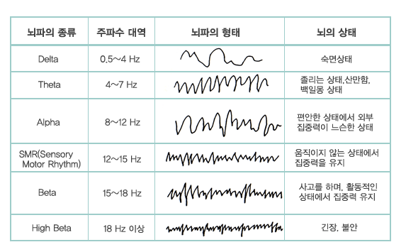
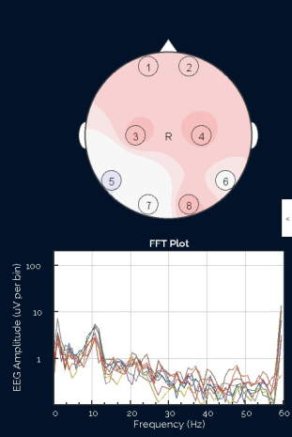
별첨 1
사용자에게 컨텐츠 사용 전/후의 Visualize 된 EEG Interface를 제공 및
간략한 EEG Spectrum 소개
(지적사항 2 와 연계 된 내용)

Slide 8
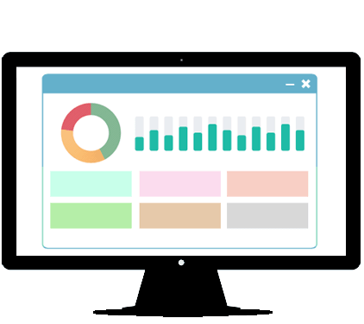
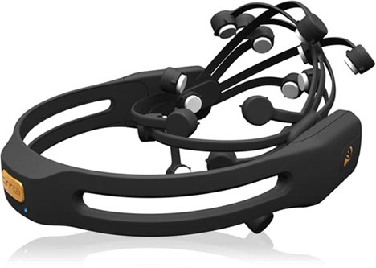
시스템 수행 시나리오
사용자 최적화
훈련 컨텐츠
Data 전송
EEG Sensor
Application
결과 분석 및 출력

Slide 9





사용자 최적화
사용 안내
센서 연결
뇌파 측정
뇌파 분석
뇌파 학습

Slide 10
사용자 최적화
컨텐츠를 시작하기 전,
1. 컨텐츠 인터페이스를 사용자가 선택하고
정상적인 상태와 선택한 인터페이스를 나누어 학습.
2. 집중력을 측정 및 정량화 후 사용자 별 단계 부여
이를 통해,
각각의 사용자들의 정량적 뇌파 측정 및 최적화
뇌파 학습

Slide 11
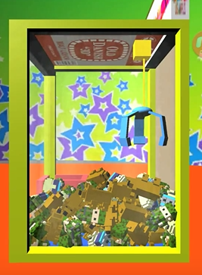
훈련 컨텐츠
1. 사용자가 직접 지정하여 학습한 인터페이스
-> 집게의 움직임(좌/우) 조작
2. 집중력
-> 집게의 하강 및 잡는 힘 유지

Slide 12
결과 분석 및 출력
각 사용자 별로 최적화된 지표를 통하여,
뇌파 스펙트럼 별 세분화된 활성도를 분석하고 출력

Slide 13
시스템 구성도
EEG
Sensor
내장 DB
사용자 정보
훈련 기록
검사 기록
최적화
훈련콘텐츠
평가 결과
Application
결과 분석
및 측정
훈련 여부 및 결과
기록 확인
기록 출력

Slide 14
시스템 모듈 상세설계
EEG Sensor
Application
Data I/O
Module
Display Module
Content
Data I/O
Module
User Optimization Module
Data
DB
EEG Analysis Module

Slide 15
시스템 모듈 상세설계
Serial Communication Module
OPEN BCI
EEG Data
[Data I/O Module]

Slide 16
시스템 모듈 상세설계
Calibration Module
User
Preparation Module
Measurement Module
Perceptron Learning Module
사용 안내
뇌파 학습
EEG Convert
Module
센서 연결 및 측정
[User Optimization Module]

Slide 17
시스템 모듈 상세설계
SOM
TensorFlow
LVQ
Cuda
신경망 학습
[Perceptron Learning Module]

Slide 18
시스템 모듈 상세설계
L/R Brain Balance Analysis Module
Concentration Analysis Module
Meditation Analysis Module
집중도 분석
좌/우뇌 활성도 분석
피로도 분석
[EEG Analysis Module]

Slide 19

시스템 모듈 상세설계
Off-line
집중도 향상 솔루션
ID
Password
로그인
회원가입
[로그인 화면]

Slide 20
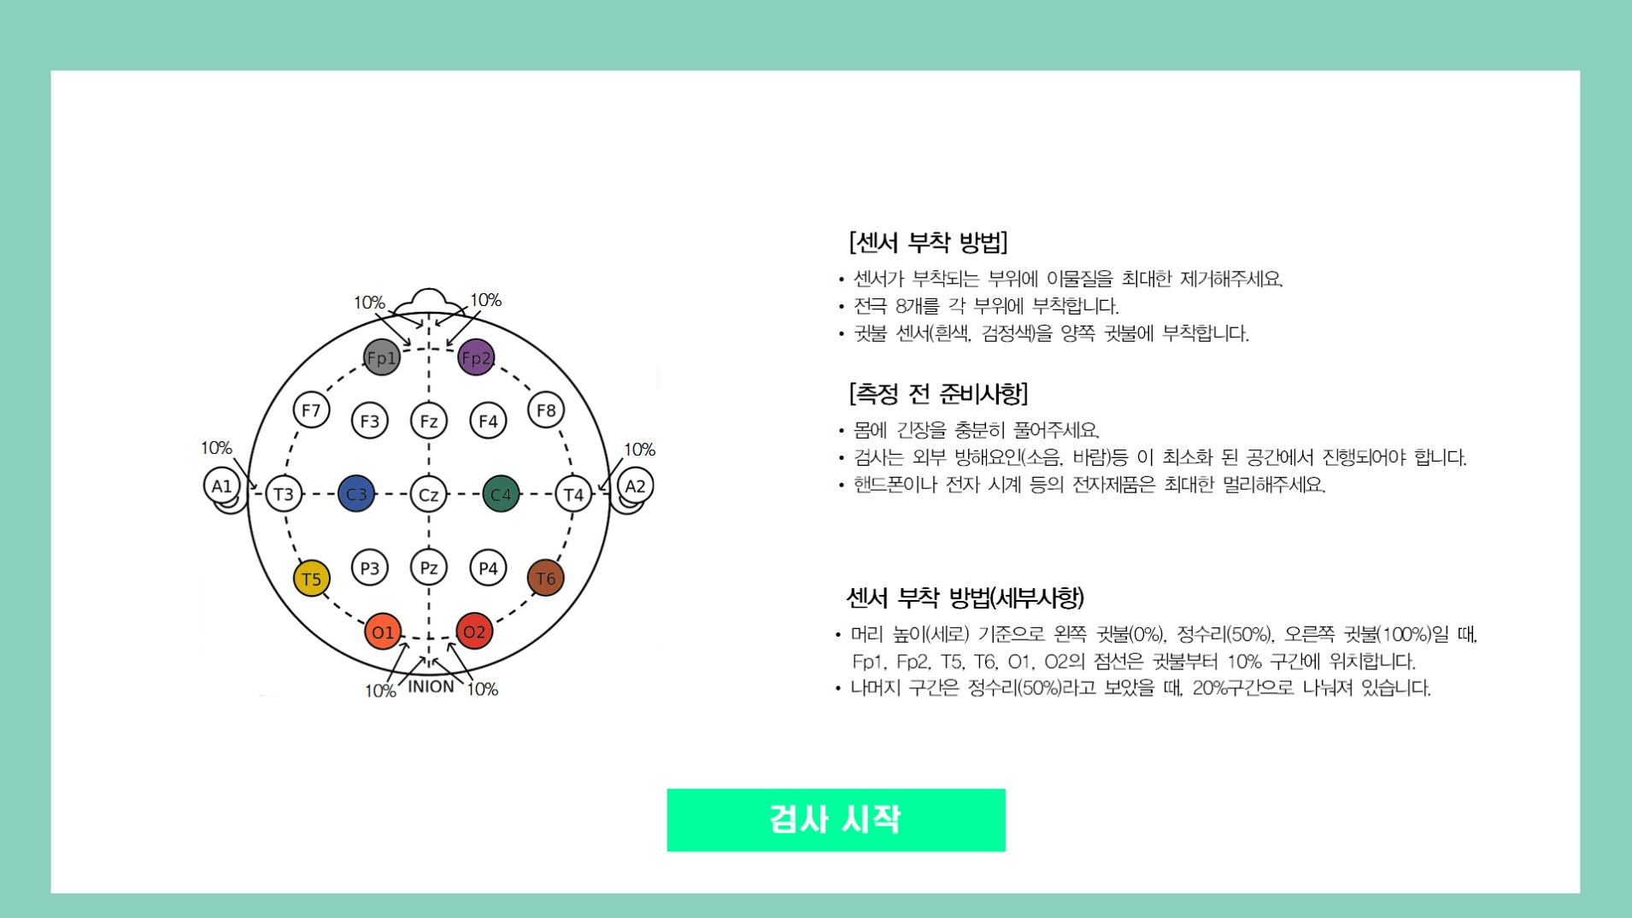
시스템 모듈 상세설계
[센서 부착방법 및 준비사항]

Slide 21
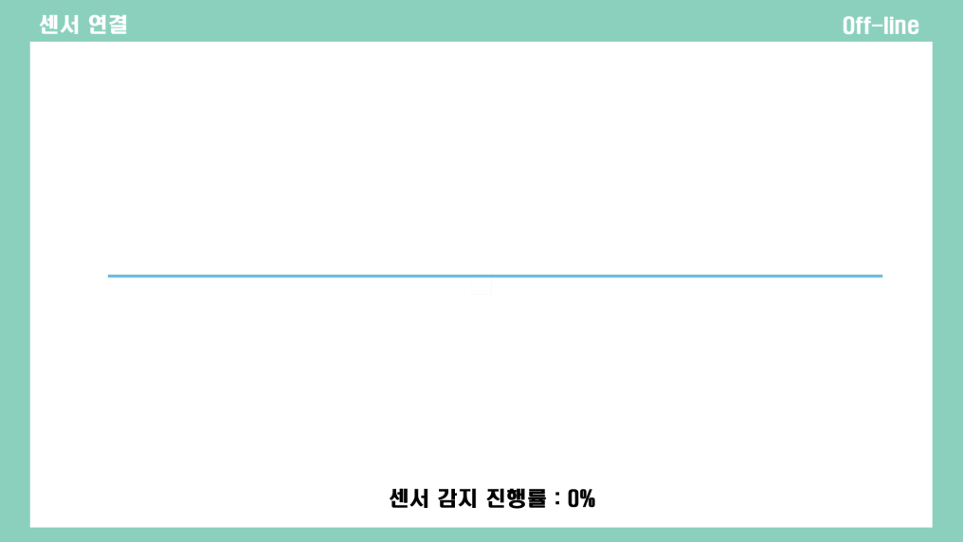
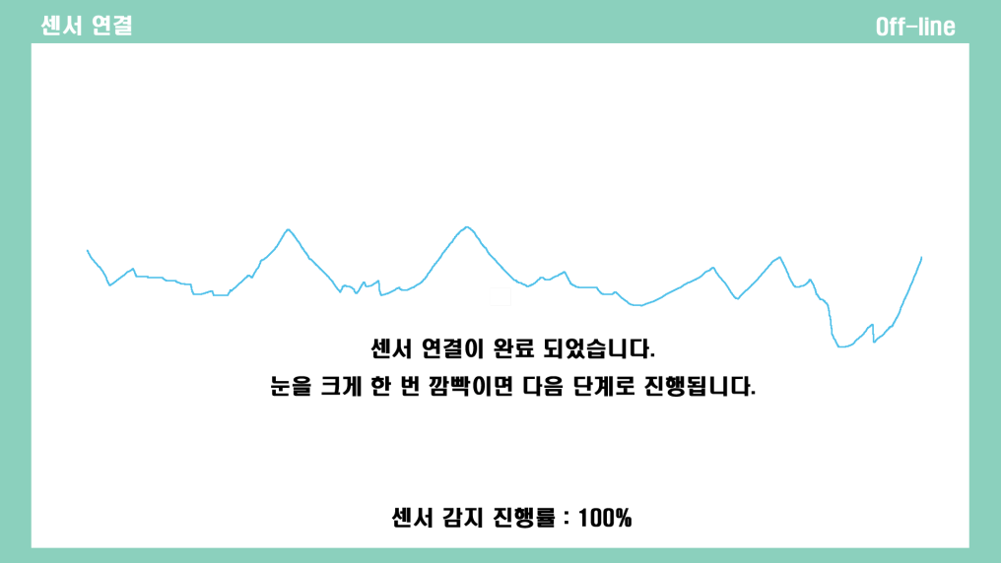
시스템 모듈 상세설계
[센서 연결 중]
[센서 연결 후]

Slide 22

시스템 모듈 상세설계
검 사
학 습
훈 련
[메인 화면]

Slide 23
시스템 모듈 상세설계
집중도
좌/우뇌
활성도
피로도
뇌파 스펙트럼 소개
주기 별 / 뇌파 별
그래프 출력
[검사 결과]

Slide 24
시스템 모듈 상세설계
학습 유형 1
학습 유형 2
집중도 학습
[학습]

Slide 25
시스템 모듈 상세설계
[Content]

Slide 26
시스템 모듈 상세설계
훈련 전
집중도
훈련 후
집중도
[훈련 결과 분석 및 출력]

Slide 27
개발 환경
개발 운영체제 | Windows 10
개발 언어 | C계열 (C / C++ / C#)
개발 툴 | WPF, Unity.5.5x, Visual Studio2015
실험도구 | MATLAB

Slide 28
개발 환경(GitHub)
◆ GitHub 주소
https://github.com/springcle/off-line
◆ 팀원 별 GitHub ID
팀장 / 김영준
▶ID : youngjun-kim
팀원 / 김낙윤 ▶ID : springcle
팀원 / 소준영
▶ID : dd2752

Slide 29
데모 환경
▶ 인공산물을 최대한 배제한 공간
외부 소음
전자기기(전자파) 등
▶ 8채널 센서 부착
▶ 디스플레이

Slide 30
업무 분담
 | 김낙윤 | 김영준 | 소준영
자료탐색 | EEG 스펙트럼 알고리즘 REALTIME EEG NOMALIZED 알고리즘 | EEG signal processing 연구 사례 및 filter 조사 | 뉴로피드백을 통한 ADHD 아동 개선 사례 및 기존 선행 연구 조사
설 계 | EEG 분석 프로토콜 설계 | 콘텐츠 시스템 설계 | 콘텐츠 시나리오 설계
구 현 | EEG 분석 모듈 개발 및 Data Server 개발 | 콘텐츠 개발
테스트 | 센서 데이터 제어 테스트 통합 테스트 및 유지보수

Slide 31
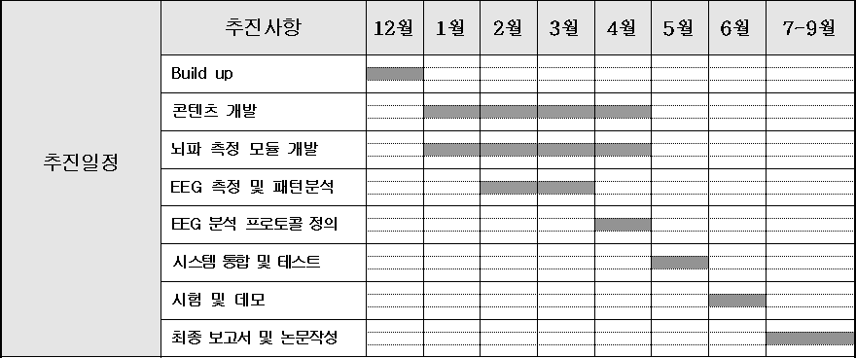
종합 설계 수행일정

Slide 32




필요 기술

Slide 33
참고 문헌
A Pilot Study on the Portable EEG-Based Music Effects.
Huang, et al., J Biomusic Eng 2016, S1:002
A Comparison between Windowing FIR Filters for Extraciting the EEG Components.
Mahmoud et al., J Biosens Bioelectron 2015, 6:4
뉴로피드백 훈련이 Attention-Deficit Hyperactivity Disorder
아동의 실행기능에 미치는 영향.
J Korean Acad Child Adolesc Psychiatry.2015 ;26(1):45-51
BCI 기반 Entertainic 기술개발 동향.
전자공학회지(2007.6), 34(6), 71-82(12pages)
BCI 기반의 새로운 게임 플레이 연구.
한국HCI학회 학술대회(2009.2), 749-755(7pages)
뇌파 기반 뇌-컴퓨터 인터페이스 응용.
한국HCI학회 학술대회(2011.1), 31-33(3pages)

